Slide 1
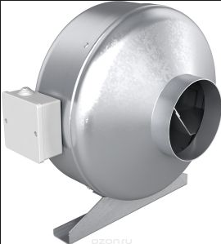

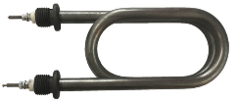




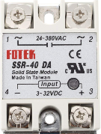
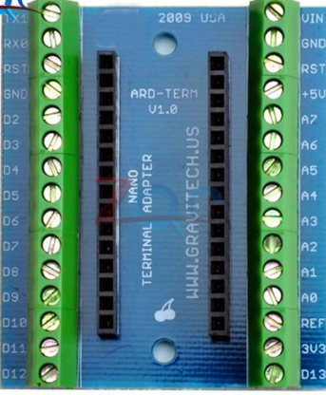
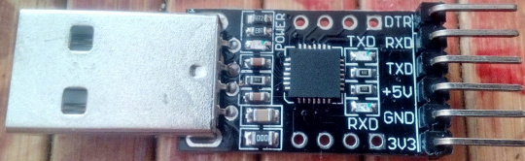
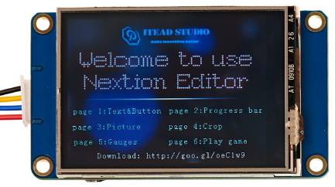
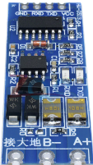
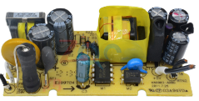
2кВт
2кВт
2кВт
Скорость
вращения
пропеллера
Температура
на выходе
Давление и
температура
перед
фильтром
Давление
после
фильтра
фильтр
N
3 фазы
либо
220 в
Диммер с опторазвязкой
3.3v
+5в
+5в
GND
GND
10к
Электросеть 220в либо 380в,
гальванически развязана
Питание +5в
int0
alarm
Питание +3.3в до 40мА
int1
GND
pwm
Цифровые сигналы на выход
Цифровые сигналы на вход
ten2
Цифровые данные,
закрывать витой парой
1wire
ten1
CSB1
ten0
CSB0
SDA
SDO
SCK
RS485, 15м
1к
MOSI=PIN11=SDA BMP280 input
MISO=PIN12=SDO BMP280 output
SCK=PIN13=SCL BMP280 input
07.06.2019

